Slide 1
第一章 线性空间和线性变换

Slide 2
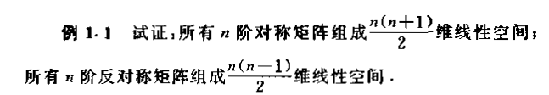
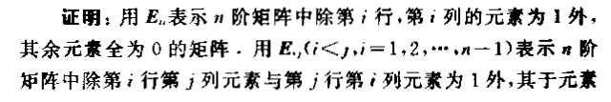
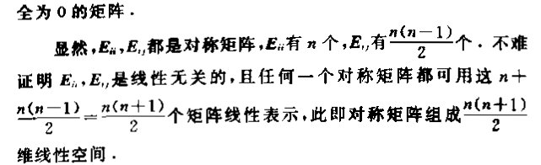
1-1

Slide 3

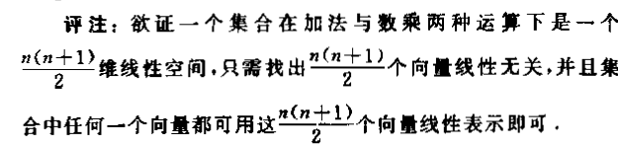

Slide 4
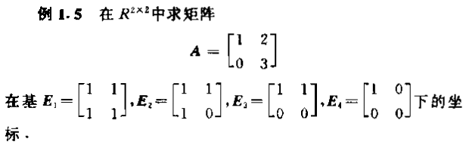
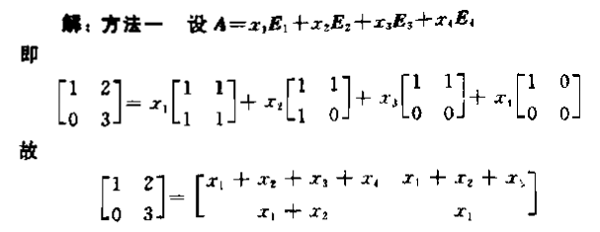
1-3

Slide 5
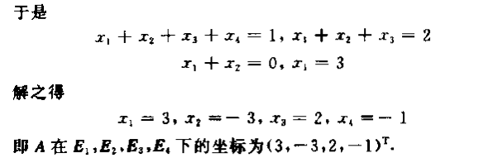
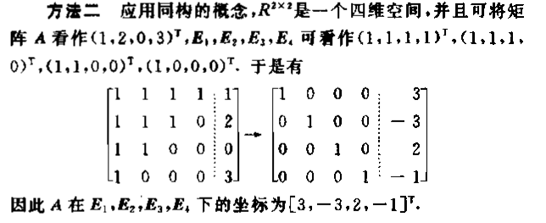

Slide 6
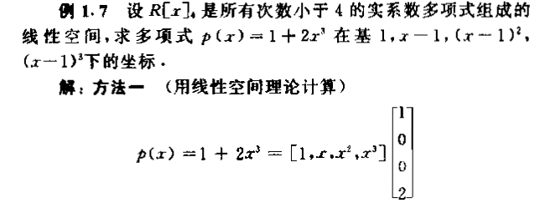
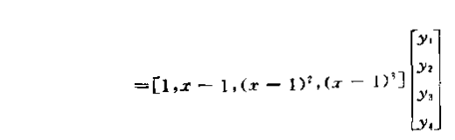
1-5

Slide 7
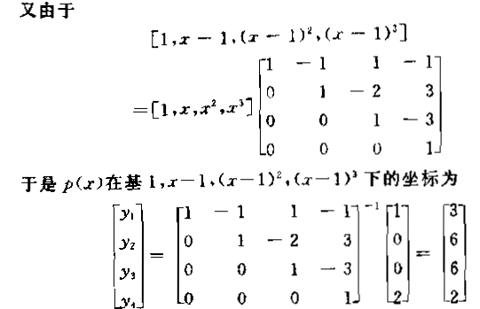

Slide 8
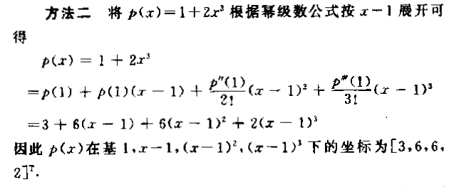

Slide 9
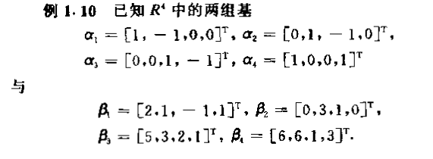

1-6

Slide 10
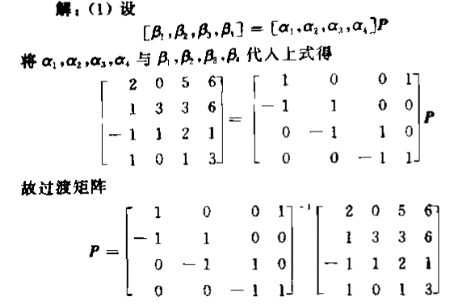

Slide 11
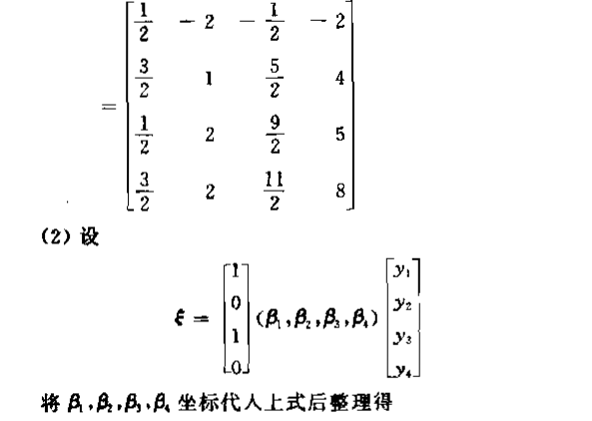


Slide 12
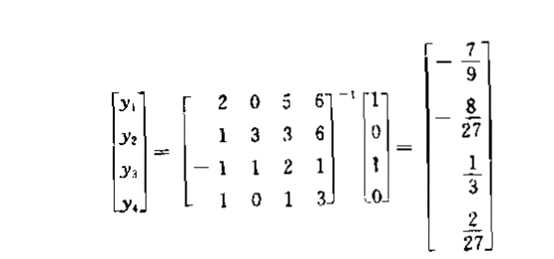

Slide 13
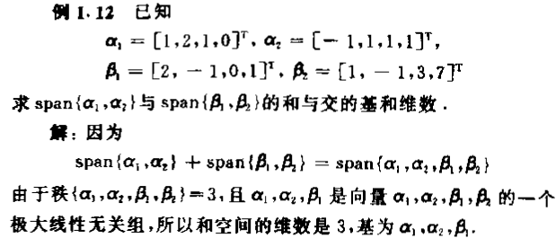
1-7

Slide 14
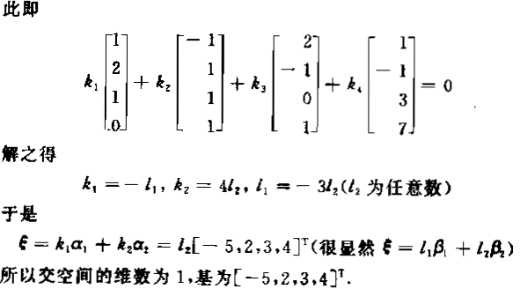
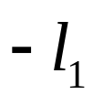
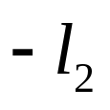


Slide 15
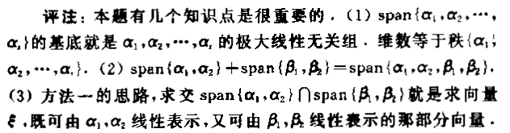

Slide 16
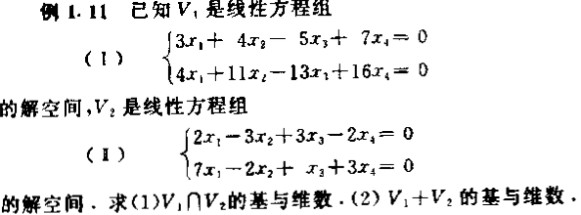
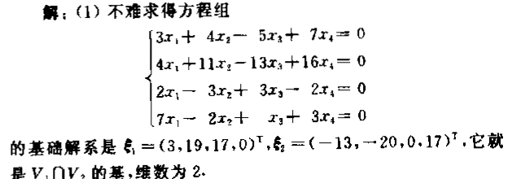
1-8

Slide 17
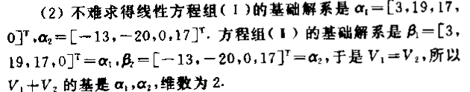
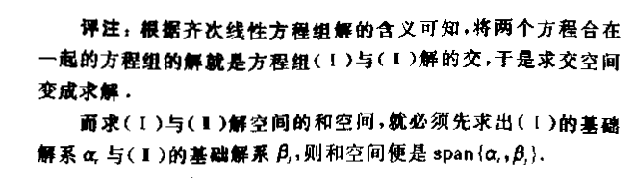

Slide 18
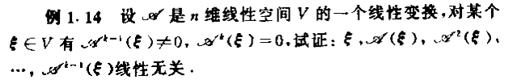
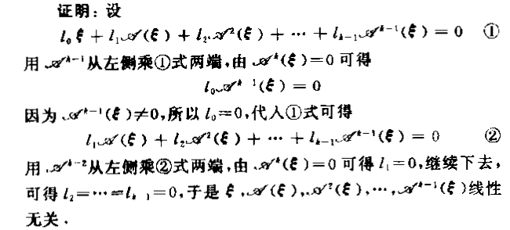
1-11

Slide 19
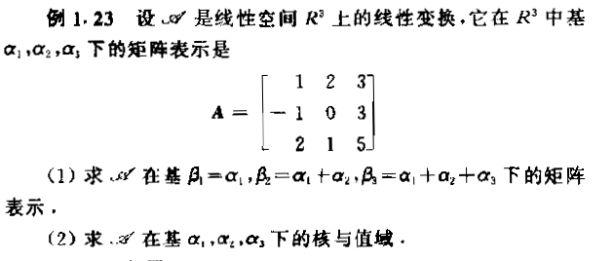
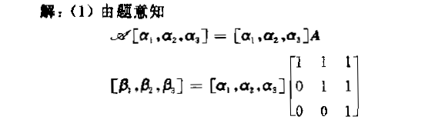
1-14

Slide 20
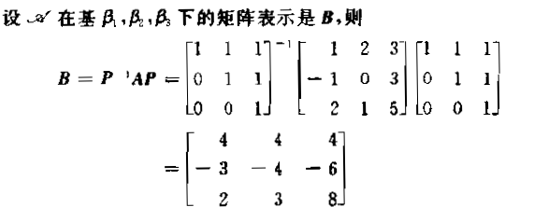


Slide 21
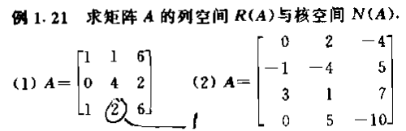
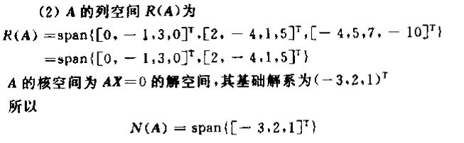
1-16

Slide 22

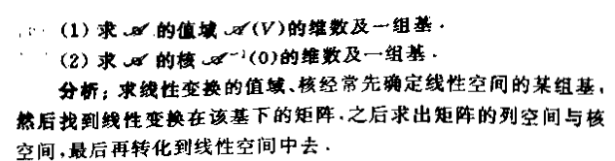

补充1

Slide 23
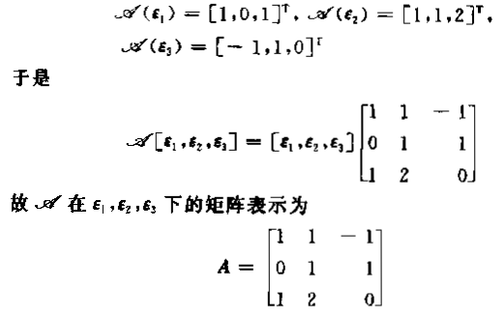

Slide 24
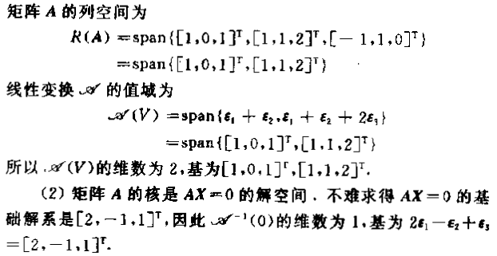

Slide 25
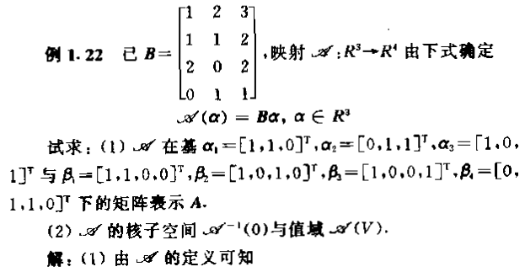
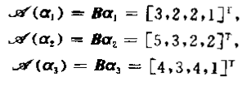
补充2

Slide 26
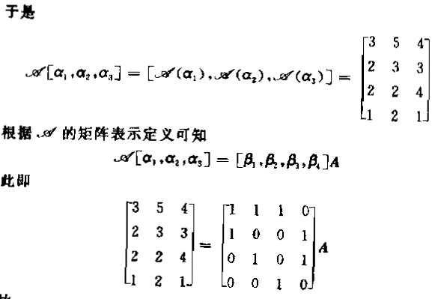

Slide 27
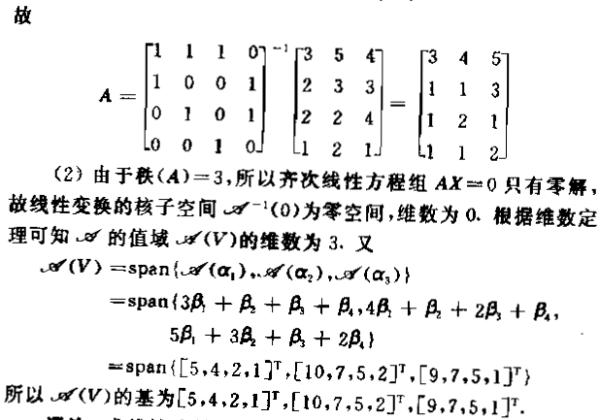

Slide 28

第二章 － 矩阵与矩阵的Jordan标准形

Slide 29
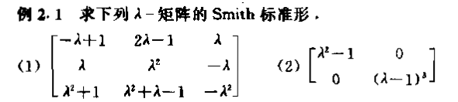
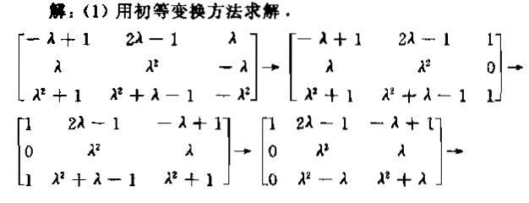
2-1

Slide 30
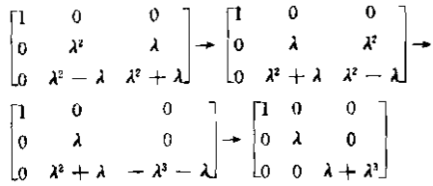
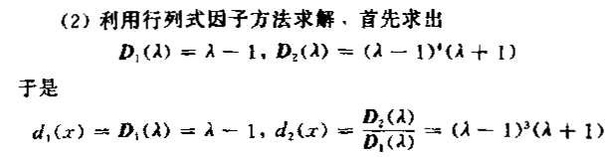

Slide 31

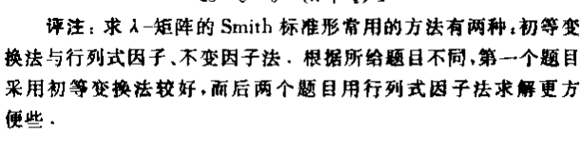

Slide 32
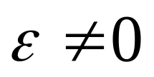

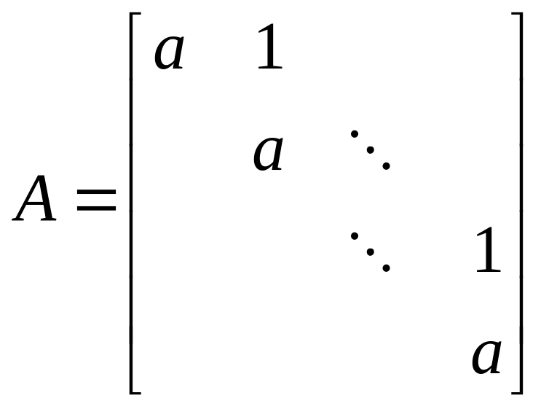
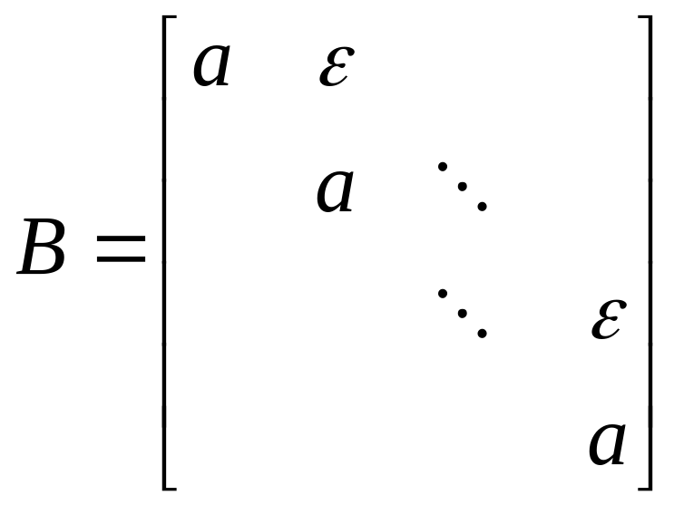
2-2 设 ，证明： 阶矩阵
与
相似。

Slide 33
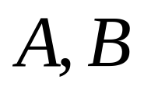

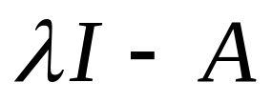
定理： 两个同阶的方阵 相似的充分必要条件是
（1）有相同的初等因子。
（2）有相同的行列式因子
（3）有相同的不变因子
定义： 对于数字矩阵 ，我们称 的不变因子为 的不变因子，称 的初等因子为 的初等因子。

Slide 34
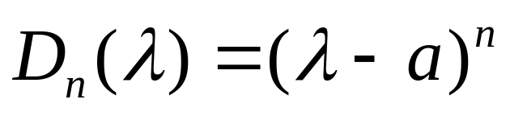


证明 ： 计算A的行列式因子。显然
下面看 阶行列式因子。有一个
阶子式要注意，即

Slide 35


容易计算出 从而
同理可计算出B的行列式因子及不变因子也是
所以A与B相似。

Slide 36

2-3 设 证明 阶矩阵
与
不相似。

Slide 37


Slide 38




2-5 设 为数域 上的 阶方阵且存在
正整数 使得 ，证明： 与对角矩阵相似且主对角线上的元素均为 次单位根。
证明：设 的Jordan标准形为

Slide 39



即有可逆矩阵 使得
由于 ，所以有
从而有

Slide 40



因此，只有当 为一阶矩阵时上面的矩阵等式
才成立，这样有 ，这表明 为对角矩
阵，所以 与对角矩阵相似,且主对角线上的元素
均为 n 次单位根。

Slide 41


2-6 设 为数域 上的 阶方阵且满足
，证明： 与对角矩阵
相似。

Slide 42
证明：设 的Jordan标准形为
即有可逆矩阵 使得
由于 ，所以有

Slide 43


从而 即

Slide 44



因此，只有当 为一阶矩阵时上面的矩阵等式才成立且 ，所以有
这说明 为一个对角矩阵且主对角线上的元素只能为1 或0，适当地调换主对角线上的元素次序可以得到方阵
此矩阵仍然与 相似。

Slide 45


补充

Slide 46


Slide 47




Slide 48


Slide 49


Slide 50


2-9 试写出Jordan标准形均为
的两个矩阵。

Slide 51

补充
注：矩阵的元素中有参数，在求其Jordan
标准形时，需用矩阵秩的方法。

Slide 52





回忆：求Jordan标准形的另一种方法：矩阵秩的方法 ：
（1）先求出该矩阵的特征多项式及其特征值
（2）其Jordan标准形的主对角线上都是 的特征值，并且特征值 在主对角线上出现的次数等于 作为特征根的重数。对于每个特征值 ，求出以它为主对角元的各阶Jordan 块的数目 :首先求出
那么以 为主对角元的 Jordan 块的总数是
这里 为该矩阵的阶数

Slide 53



而以 为主对角元的 阶Jordan 块的数目是
依次先求出
直至满足条件
为止。
（3）根据第二步求出的各级Jordan块的数目，就可以写出 的一个Jordan标准形。

Slide 54


以3为主对角元的 Jordan 块的总数
为3-1=2

Slide 55

以3为主对角元的 Jordan 块的总数为

Slide 56
第三章 内积空间，正规矩阵与
Hermite矩阵

Slide 57



3-1

Slide 58




Cauchy-Schwarz不等式：

Slide 59


3-3

Slide 60


Slide 61



Slide 62



Slide 63


Slide 64


Slide 65



Slide 66






习题3-17 设 是一个正定的H-阵, 是一个反H-阵, 证明: 与 的特征值实部为零.
证明: 设 为矩阵的任意一个特征值, 那么有 . 由于 是一个正定H-阵, 所以存在可逆矩阵 使得
将其代入上面的特征多项式有

Slide 67


这说明 也是矩阵 的特征值. 另一方面注意矩阵 为H-反阵, 从而 实部为零.
同理可以证明另一问.

Slide 68








习题3-19 设 是一个半正定的H-阵且 证明:
证明: 设 为 的全部特征值,则
是 的全部特征值。由于 是半正定的, 所以所有的 ，从而所有的 而且由于 ，一定存在某个特征值大于0，于是

Slide 69



习题3-20 设 是一个半正定的H-阵且
是一个正定的H-阵, 证明:
证明: 由于 是一个正定的H-阵, 所以存在可逆矩阵 使得
这样有

Slide 70



注意矩阵
仍然是一个半正定的H-阵, 有上面的例题可知
从而

Slide 71



习题3-21 设 是一个正定的H-阵, 且又是酉矩阵, 则
证明: 由于 是一个正定H-阵, 所以必存在
酉矩阵 使得

Slide 72



由于 又是酉矩阵, 所以
这样必有 , 从而

Slide 73



习题3-22 证明：
（1） 半正定H-矩阵之和仍然是半正定的;
（2） 半正定H-矩阵与正定H-阵之和是正定的;
证明：设 都是半正定H-阵，那么二者之和 仍然是一个H-阵，其对应的Hermite二次型为
其中

Slide 74


由于 都是半正定H-矩阵，所以对于任意一组不全为零的复数
我们有
这说明 为一个半正定H-阵。
类似地，可以证明另外一问。

Slide 75


习题3-23 设 是一个正定的H-阵, 是一个反H-阵, 证明: 是可逆矩阵.
证明: 由于 是一个正定H-阵, 所以存在可逆矩阵 使得
这表明 是可逆的. 且
所以矩阵 仍然为正定H-阵, 而矩阵 为反H-阵, 由习题3-17可知

Slide 76




矩阵 的特征值实部为零, 那么矩阵
的特征值中不可能有零, 从而
而
所以 可逆

